Slide 1




ỦY BAN NHÂN DÂN PHƯỜNG ĐÔNG HẢI
TRƯỜNG TIỂU HỌC & THCS ĐÔNG HẢI 2
CHÀO MỪNG CÁC THẦY CÔ GIÁO
TỚI DỰ HỘI THI GIÁO VIÊN GIỎI CẤP TRƯỜNG
Môn: Đạo đức
Giáo viên : Vũ Hồng Hạnh
Lớp: 2A2

Slide 2
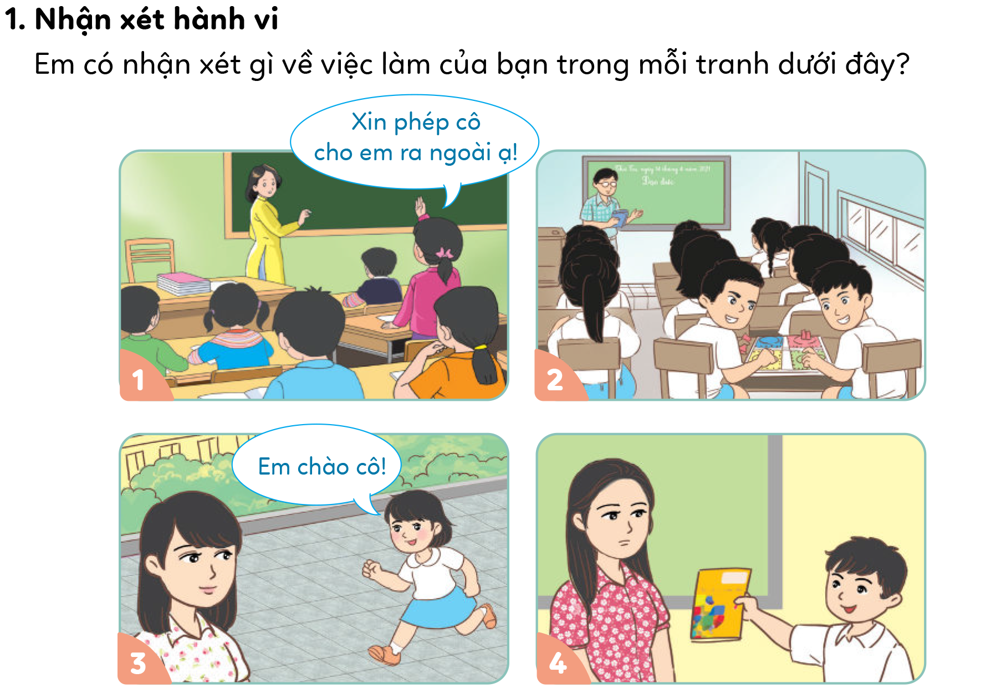
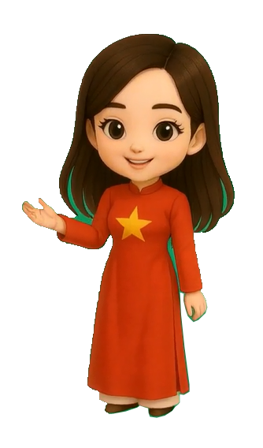
LUYỆN TẬP
Theo các em, hành động của bạn nào là đáng khen, hành động của bạn nào cần góp ý?

Slide 3
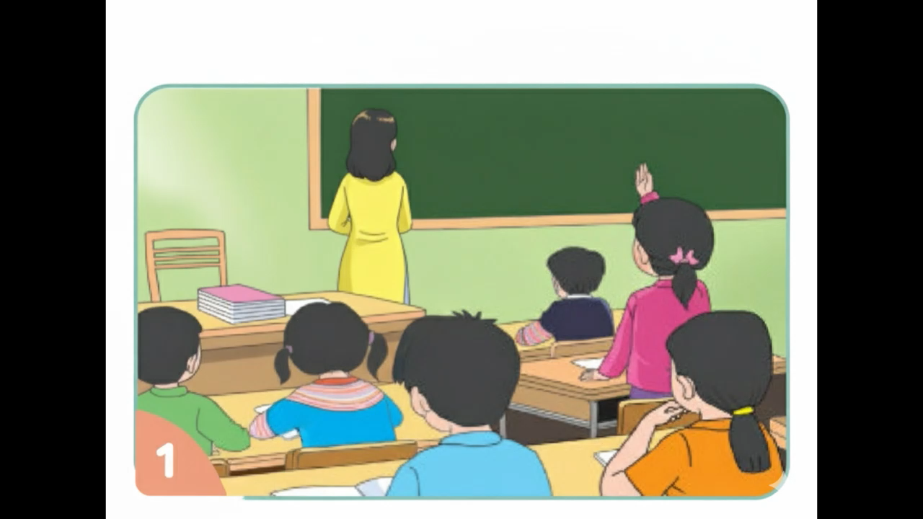
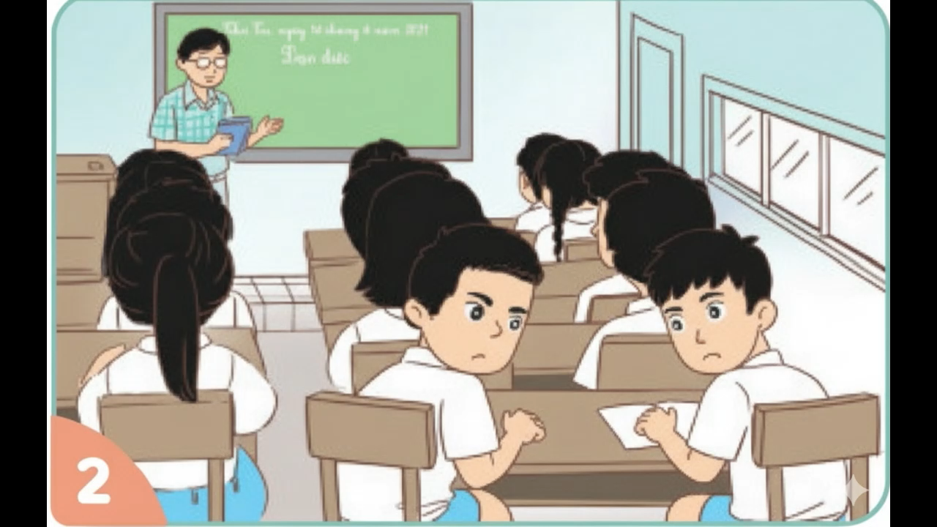

Bài 1: Em đồng tình hay không đồng tình? Vì sao?
Tranh 1: "Xin phép cô cho em ra ngoài ạ!"
Tranh 2: Hai bạn nam làm việc riêng trong lớp.
Cùng phân tích nhé!
Đồng tình! Bạn nữ rất lễ phép và biết xin phép cô giáo.
Không đồng tình! Làm việc riêng trong giờ học là không tôn trọng thầy cô và ảnh hưởng đến các bạn.
Vì sao chúng ta lại đồng tình với bạn nữ ở tranh 1 và không đồng tình với hai bạn nam ở tranh 2?

Slide 4
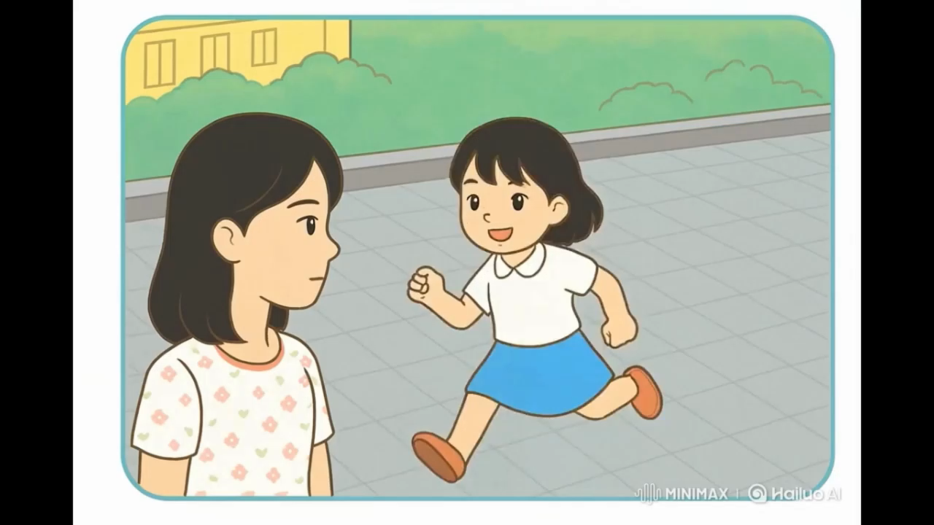
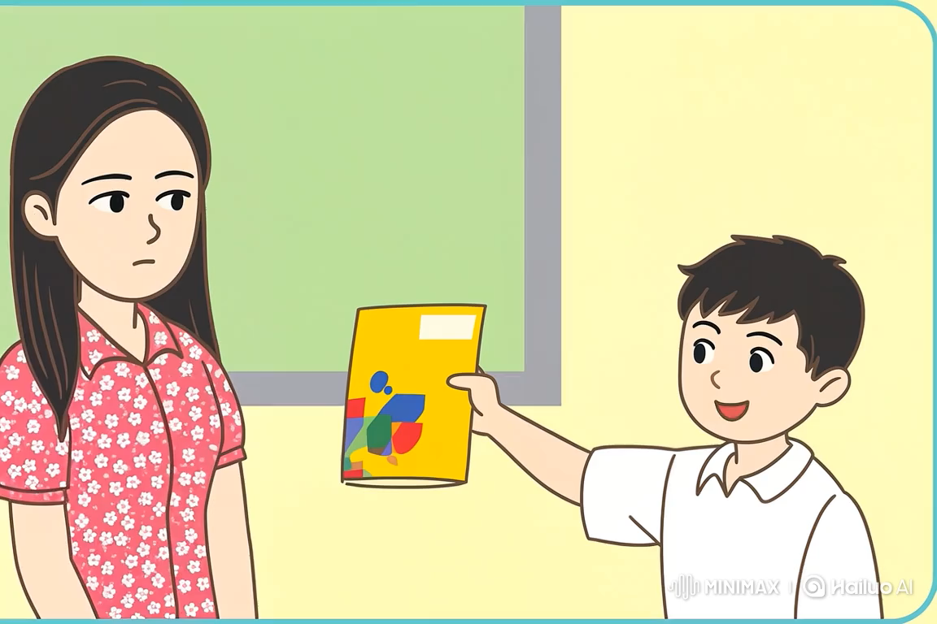
Bài 1: Em đồng tình hay không đồng tình? Vì sao?
Tranh 3: Bạn nữ vừa chạy vừa chào cô giáo.
Tranh 4: Bạn nam đưa vở cho cô bằng một tay.
Chúng ta nên làm gì cho đúng?
Không đồng tình! Cần dừng lại và chào cô một cách trang trọng, lễ phép.
Không đồng tình! Nên dùng hai tay khi trao đồ cho người lớn để thể hiện sự kính trọng.
Hành động của hai bạn trong tranh 3 và 4 chưa thể hiện sự lễ phép. Theo các em, các bạn nên làm thế nào cho đúng?

Slide 5
LUYỆN TẬP
Thảo luận
nhóm 4, thực hiện yêu cầu.

Slide 6


Trò chơi: Ong nhỏ và mật hoa
BẮT ĐẦU
Notes:
Hướng dẫn: GV nhấn BẮT ĐẦU để bắt đầu trò chơi.

Slide 7

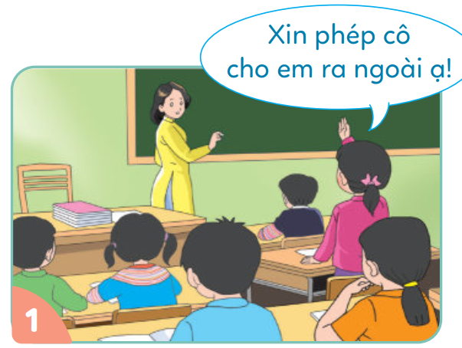


Em đồng tình hay không đồng tình với việc làm của bạn trong tranh ở bức tranh sau đây?
Đồng tình
Không đồng tình
Notes:
Hướng dẫn:
GV click vào khung đáp án để kiểm tra đúng/sai.
Nhấn vào con ong ở góc dưới bên phải để chuyển câu hỏi.

Slide 8
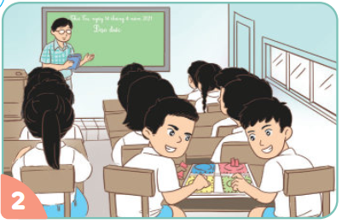
Em đồng tình hay không đồng tình với việc làm của bạn trong tranh ở bức tranh sau đây?
Đồng tình
Không đồng tình
Notes:
Hướng dẫn:
GV click vào khung đáp án để kiểm tra đúng/sai.
Nhấn vào con ong ở góc dưới bên phải để chuyển câu hỏi.

Slide 9
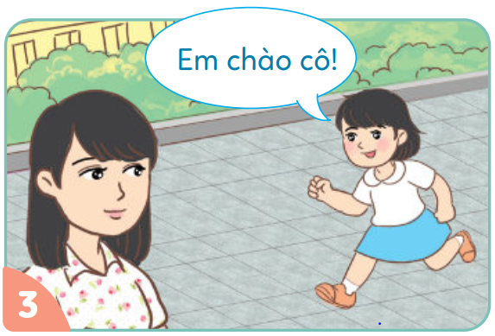
Em đồng tình hay không đồng tình với việc làm của bạn trong tranh ở bức tranh sau đây?
Đồng tình
Không đồng tình
Notes:
Hướng dẫn:
GV click vào khung đáp án để kiểm tra đúng/sai.
Nhấn vào con ong ở góc dưới bên phải để chuyển câu hỏi.

Slide 10
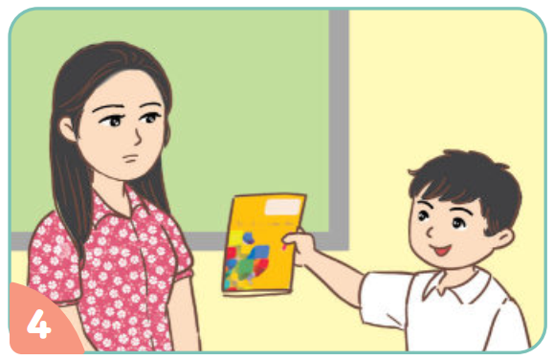
Em đồng tình hay không đồng tình với việc làm của bạn trong tranh ở bức tranh sau đây?
Đồng tình
Không đồng tình
Notes:
Hướng dẫn:
GV click vào khung đáp án để kiểm tra đúng/sai.
Nhấn vào con ong ở góc dưới bên phải để chuyển câu hỏi.

Slide 11
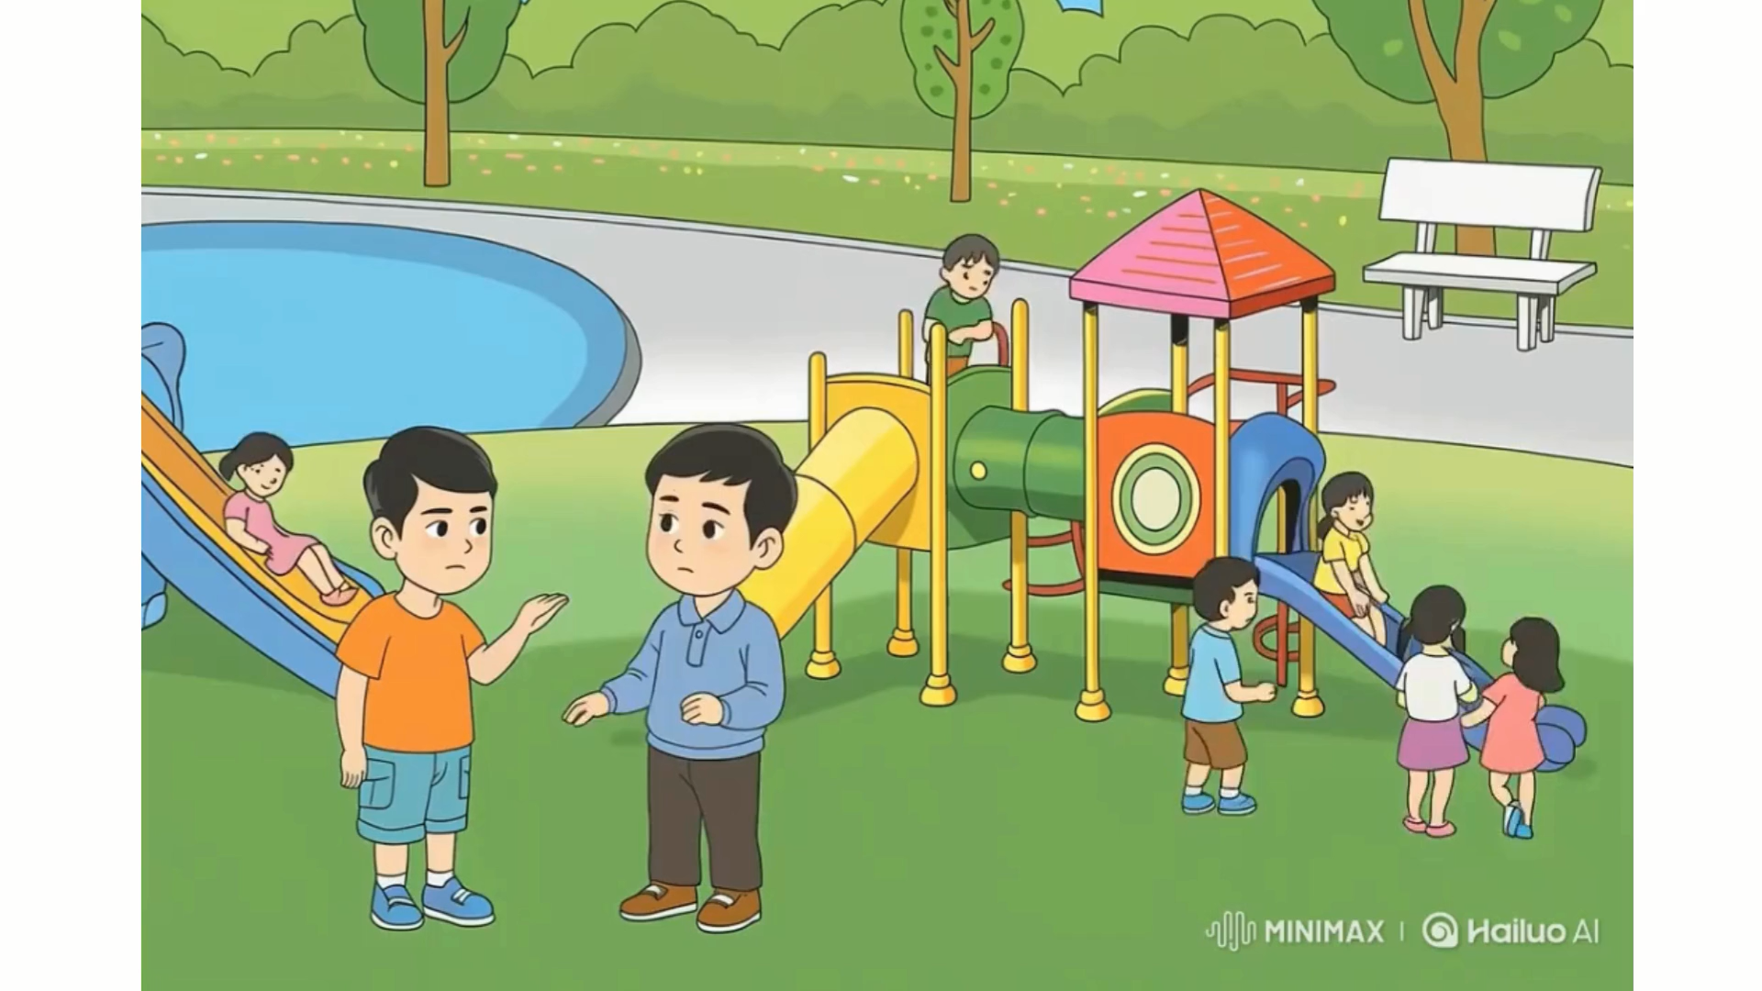
2. Xử lí tình huống
Tình huống 1
Nếu là bạn của Tân, em sẽ khuyên Tân điều gì?
-

Slide 12
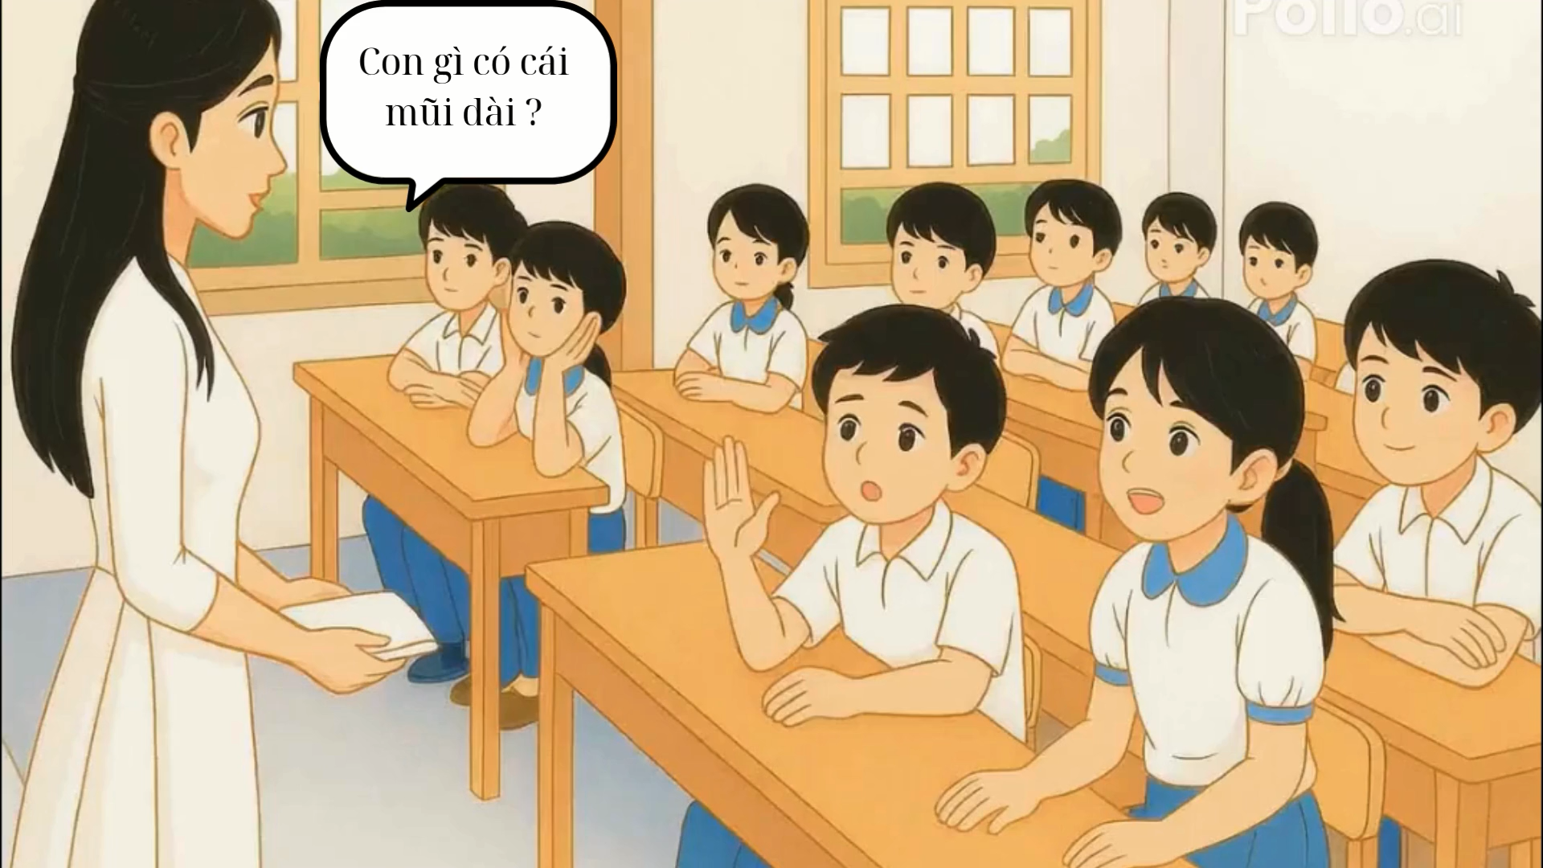
Tình huống 2
Nếu ngồi cạnh bạn nói leo, em sẽ khuyên Tân điều gì?

Slide 13
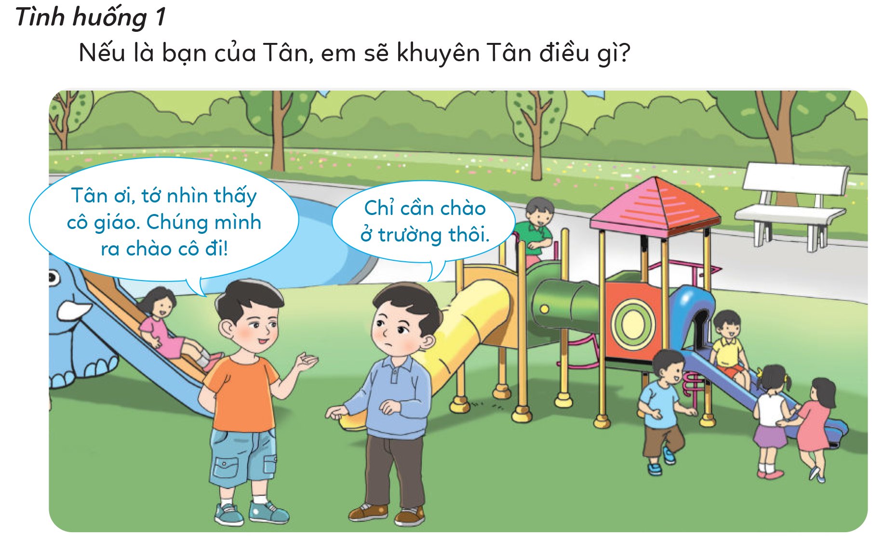
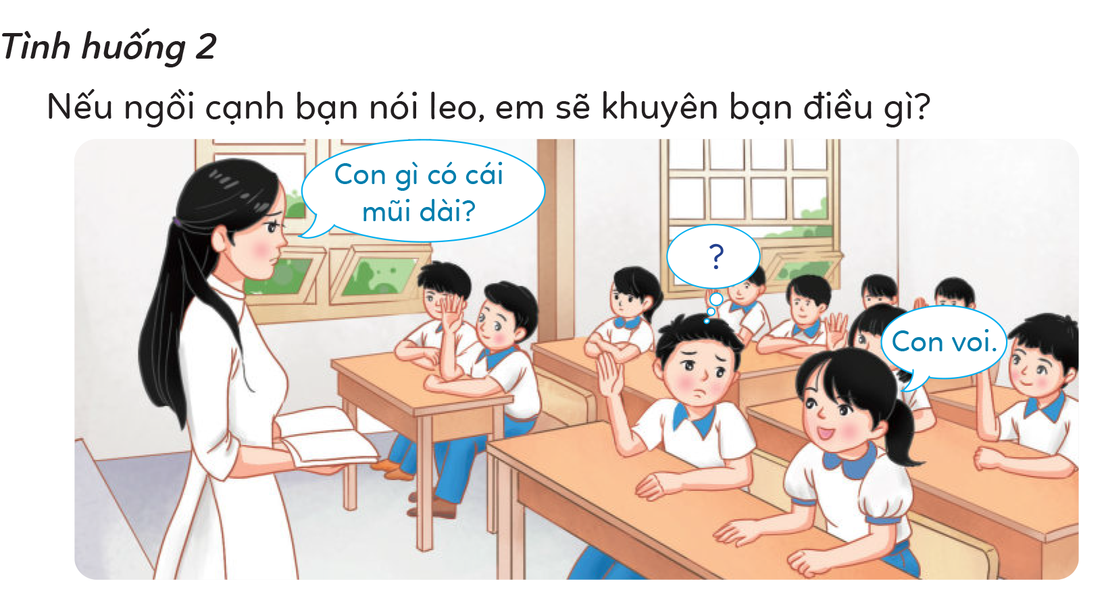
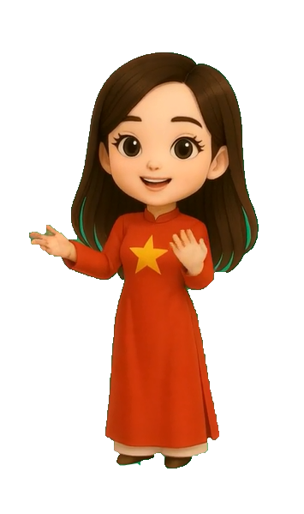

Bài 2: Xử lí tình huống
Bây giờ, chúng mình hãy cùng thảo luận nhóm 4 và đóng vai nhé!

Slide 14

Tình huống 1: Gặp cô giáo khi đi chơi
Nếu là bạn của Tân, em sẽ khuyên Tân điều gì?
-
Cô giáo là người dạy dỗ chúng ta nên người, dù ở trường hay ở bất cứ đâu, khi gặp thầy cô, chúng mình cũng nên chào hỏi thật lễ phép nhé!

Slide 15
Tình huống 2: Bạn nói leo trong giờ học
Nếu ngồi cạnh bạn nói leo, em sẽ khuyên bạn điều gì?
Không nên nói leo trong lớp, đó là hành động không tốt. Khi cô giáo hỏi, hay muốn đưa ra ý kiến, chúng ta nên giơ tay và thưa cô giáo phát biểu.

Slide 16


Chia sẻ những việc em đã làm và sẽ làm để thể hiện sự kính trọng thầy cô giáo.

Slide 17

Chăm chỉ học bài và làm bài
Chào hỏi thầy cô lễ phép
Khi có ý kiến, giơ tay phát biểu

Slide 18







Bông hồng tặng cô
Notes:
GV nhấn vào tên trò chơi để bắt đầu

Slide 19






CHÚC CÔ
VUI VẺ
Notes:
GV click vào từng bông hoa để mở câu hỏi, sau khi hoàn thành hết 4 câu hỏi, click vào biểu tượng ngôi sao để chuyển sang nội dung học tiếp theo.

Slide 20



Câu 1: Khi gặp thầy cô giáo, em chào hỏi lễ phép là việc làm thể hiện sự quý trọng thầy cô. ĐÚNG hay SAI?
SAI
ĐÚNG
Notes:
GV nhấn vào các ô đáp án, khi chọn được đáp án đúng, sẽ có ngôi sao hiện ra, nhấn vào ngôi sao để quay về màn chính của trò chơi.

Slide 21
Câu 2: Khi có ý kiến muốn phát biểu, em giơ tay xin phép và được sự đồng ý của thầy cô là việc làm thể hiện quý trọng thầy cô giáo. ĐÚNG hay SAI?
SAI
ĐÚNG
Notes:
GV nhấn vào các ô đáp án, khi chọn được đáp án đúng, sẽ có ngôi sao hiện ra, nhấn vào ngôi sao để quay về màn chính của trò chơi.

Slide 22
Câu 3: Bạn Nam cho rằng không phải chào cô giáo khi gặp ở ngoài đường, chỉ chào khi gặp ở trường. ĐÚNG hay SAI?
SAI
ĐÚNG
Notes:
GV nhấn vào các ô đáp án, khi chọn được đáp án đúng, sẽ có ngôi sao hiện ra, nhấn vào ngôi sao để quay về màn chính của trò chơi.

Slide 23
Câu 4: Chăm chỉ học bài, làm bài tập về nhà và hăng hái giơ tay phát biểu là thể hiện sự quý trọng thầy cô. ĐÚNG hay SAI?
SAI
ĐÚNG
Notes:
GV nhấn vào các ô đáp án, khi chọn được đáp án đúng, sẽ có ngôi sao hiện ra, nhấn vào ngôi sao để quay về màn chính của trò chơi.

Slide 24

Chủ đề: Kính trọng thầy giáo, cô giáo và yêu quý bạn bè
Bài 2: KÍNH TRỌNG THẦY CÔ GIÁO (Tiết 2)
1. Thực hành:
Chào hỏi thầy cô giáo.
Nói lời chúc mừng thầy cô giáo nhân các ngày lễ.
Nói lời đề nghị thể hiện sự kính trọng thầy cô giáo.

Slide 25
Chủ đề: Kính trọng thầy giáo, cô giáo và yêu quý bạn bè
Bài 2: KÍNH TRỌNG THẦY CÔ GIÁO (Tiết 2)
1. Thực hành:
Chào hỏi thầy cô giáo.

Slide 26
Chủ đề: Kính trọng thầy giáo, cô giáo và yêu quý bạn bè
Bài 2: KÍNH TRỌNG THẦY CÔ GIÁO (Tiết 2)
1. Thực hành:
Nói lời chúc mừng thầy cô giáo nhân các ngày lễ.

Slide 27
Chủ đề: Kính trọng thầy giáo, cô giáo và yêu quý bạn bè
Bài 2: KÍNH TRỌNG THẦY CÔ GIÁO (Tiết 2)
1. Thực hành:
Nói lời đề nghị thể hiện sự kính trọng thầy cô giáo.

Slide 28
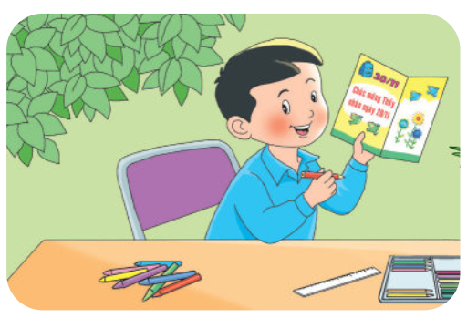
2. Làm thiệp chúc mừng thầy cô giáo

Slide 29

Chủ đề: Kính trọng thầy giáo, cô giáo và yêu quý bạn bè
Bài 2: KÍNH TRỌNG THẦY CÔ GIÁO (Tiết 2)
3. Viết lời yêu thương và gửi cho thầy, cô giáo em yêu quý
Cô Lan kính mến!
Cô là cô giáo mà em yêu quý nhất.
Em chúc cô giáo nhân ngày 20/11 luôn mạnh khỏe, công tác tốt.

Slide 30

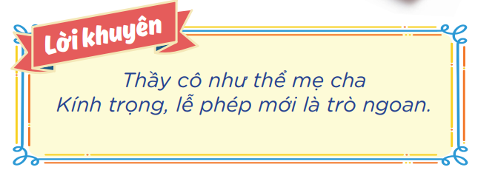

Slide 31

Hoàn thành
bài tập vận dụng
Đọc trước
nội dung bài 3

Slide 32

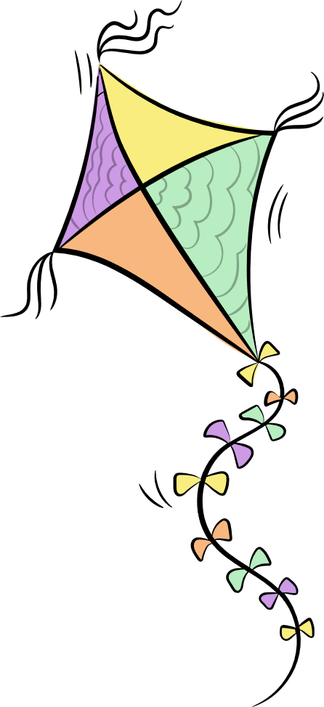



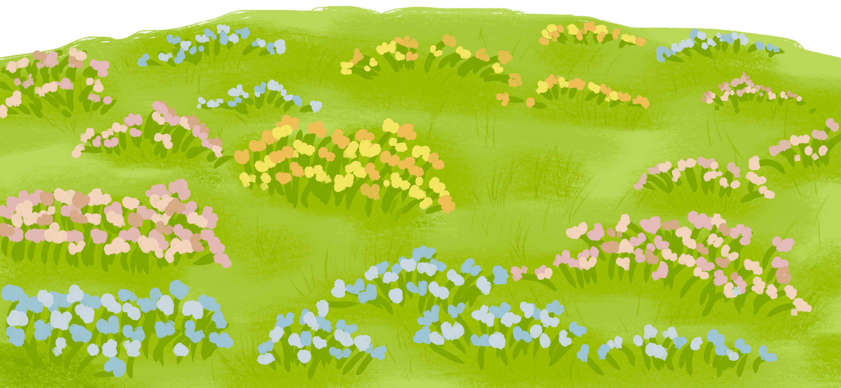
XIN CẢM ƠN QUÝ THẦY CÔ!
CHÚC CÁC EM CHĂM NGOAN, HỌC GIỎI!

